Slide 1
Мобильное приложение
Конвертер единиц информации

Slide 2
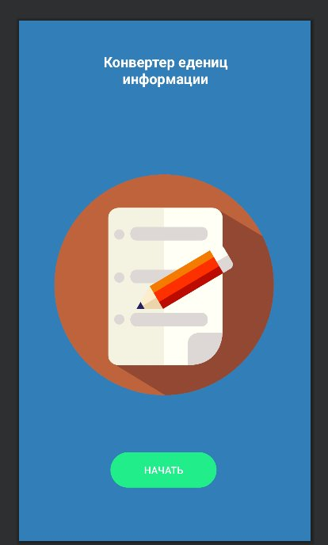
Первый экран вохода приложения. Нажав на кнопку "Начать" происходит переход на следующий экран.

Slide 3
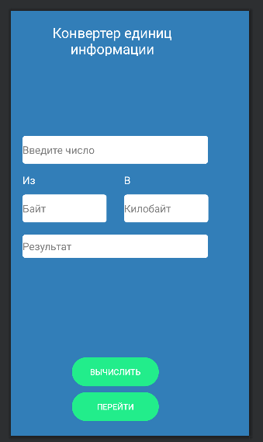
Второй экран приложения, оновной функционал приложения. Расчет и преобразование одной единицы в другую

